Slide 1
Das ist ein Schneemann!
Lektion 9

Slide 2
Der Hut

Slide 3
Der Pulli

Slide 4
Die Hose

Slide 5
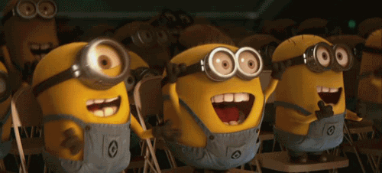
Übung: Kannst du sagen, was das ist?
Das ist ein Hut.
Das ist ein Schal.

Slide 6
Super

